Slide 1
Roteamento Dinâmico Protocolo RIP
Apresentação: Prof. Carlos Alberto

Slide 2
Roteamento dinâmico com Fibra
Nessa aula vamos aprender a configurar o protocolo de roteamento dinâmico com cabeamento de fibra óptica.
Nas redes locais vamos usar cabeamento de para trançados ou “copper straight-trough” e entre as rede formada pelos roteadores iremos utilizar cabo de fibra óptica.
Nas redes locais o principal protocolo de comunicação é ICMP (Internet Control Message Protocol) e na rede formada pelos roteadores o RIP veja a imagem seguir:

Slide 3
RIP (Routing Information Protocol)
O RIP envia mensagens de atualização de roteamento em intervalos regulares de tempo, ou quando a topologia da rede é alterada. Quando um roteador recebe uma atualização que inclui alterações em alguma das entradas, ele atualiza sua tabela de roteamento para refletir a nova rota.
O RIP é um protocolo de roteamento que define como os roteadores trocam informações sobre as rotas disponíveis em uma rede IP e usa uma abordagem de vetor de distância, determinando a rota mais eficaz com base na contagem de saltos entre os roteadores.

Slide 4
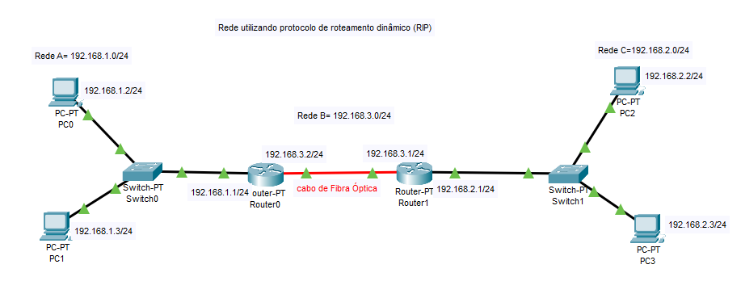
Layout da Rede

Slide 5
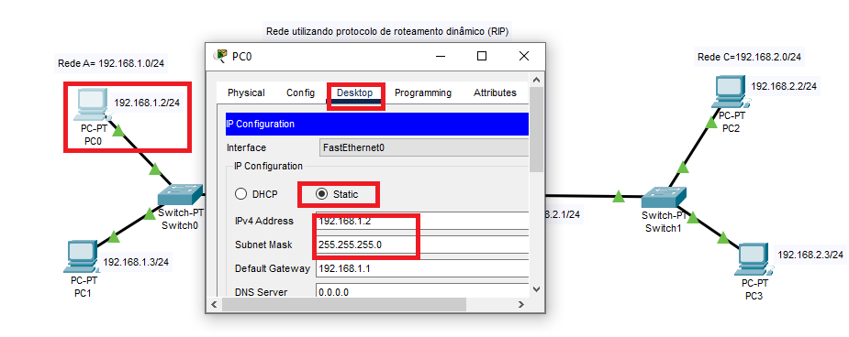
Configuração dos PCs: a configuração do computadores devem ser feita de acordo com a rede no qual eles estão inseridos. Clique em cada Pc para efetuar as configurações.

Slide 6
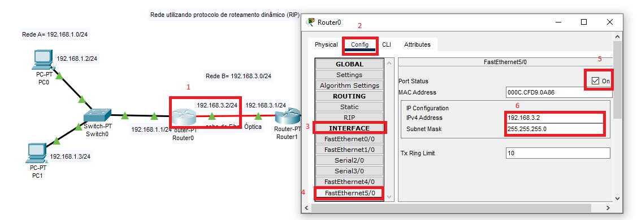
Configuração da interface dos roteadores formada pela rede entre eles. Siga os passos para fazer a configuração.

Slide 7
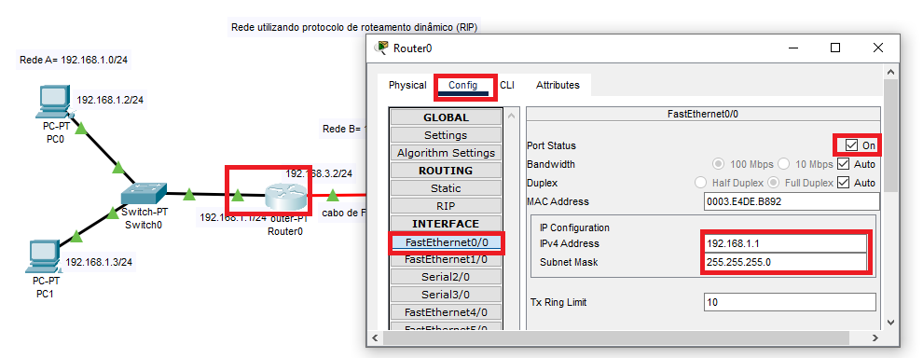
Configuração da interface do roteador do lado das redes locais. Essa configuração deve ser feita em ambos os roteadores . Clique no roteador para efetuar as configurações

Slide 8
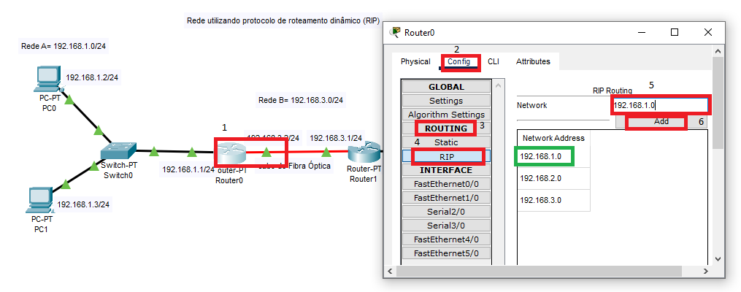
Agora vamos configurar o protocolo RIP em cada roteador. Clique no roteador e siga os passos conforme a imagem abaixo. Em network você informa a rede e clica em “ADD”, lembre-se de adicionar os IP’s de redes. Esse processo deve ser feito em todos os roteadores da sua rede LAN ou WAN.

Slide 9
Dúvidas ?

